Slide 1

스프링 MVC 개요

Slide 2
MVC: Model, View, Controller
소프트웨어 공학에서 사용되는 소프트웨어 디자인 패턴이다. 이를 성공적으로 사용하면 사용자 인터페이스로부터 비즈니스 로직을 분리하여 애플리케이션의 시각적 요소나 그 이면에서 실행되는 비즈니스 로직을 서로 영향 없이 쉽게 고칠 수 있는 애플리케이션을 만들 수 있다. ** 디자인 패턴: OOP 설계를 할 때 자주 발생하는 문제들을 피하기 위해 사용되는 패턴
MVC에서 모델(Model)은 애플리케이션의 정보(데이터)를 나타내며, 뷰(View)는 텍스트, 체크박스 항목 등과 같은 사용자 인터페이스 요소를 나타내고, 컨트롤러(Controller)는 데이터와 비즈니스 로직 사이의 상호동작을 관리한다.
(출처: 위키백과)

Slide 3
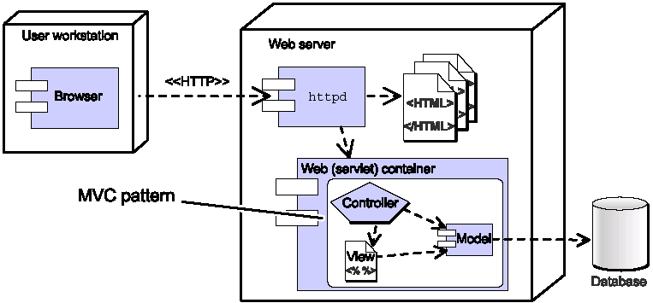
MVC Architecture

Slide 4
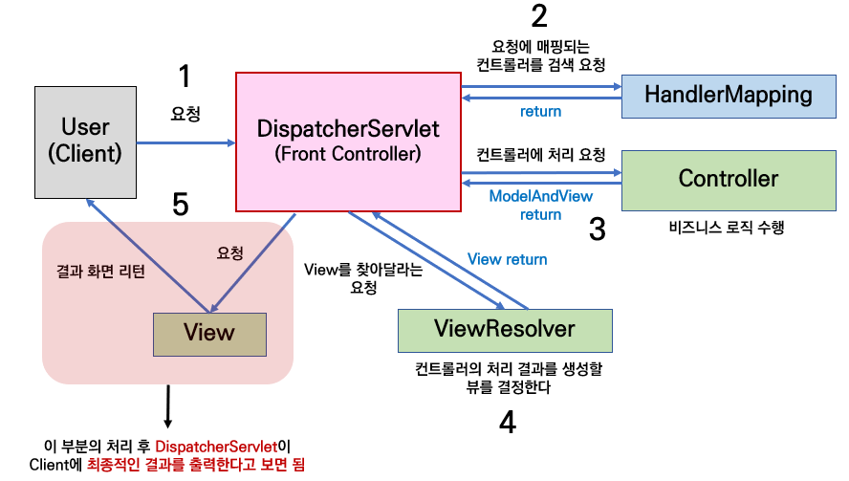
Spring MVC Architecture ①

Slide 5
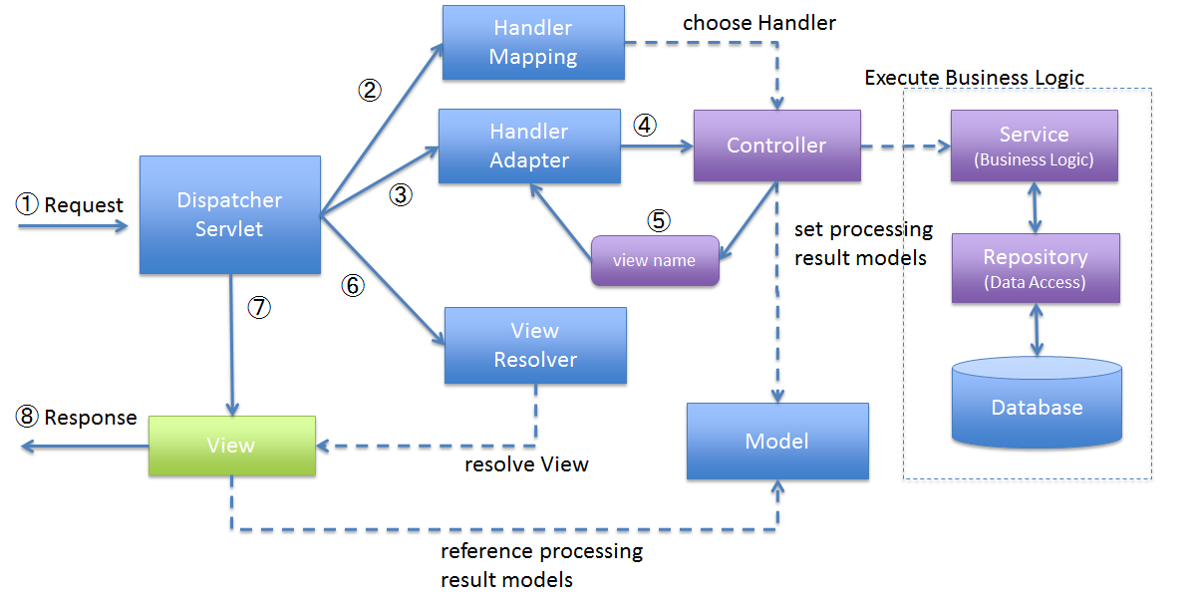
Spring MVC Architecture ②

Slide 6
DispatcherServlet이 웹 프로그램(프로젝트 폴더)에 대한 사용자의 모든 요청을 받아들인다.
DispatcherServlet은 적절한 Controller를 선택하는 작업을 HandlerMapping에 위임하고 HandlerMapping은 요청 URL에 연결된 Controller를 선택한 후 그 Controller를 DispatcherServlet에게 보낸다.
DispatcherServlet은 Controller에게 사용자의 요청을 처리하도록 (비즈니스 로직을 실행하도록) 하는것을 HandlerAdapter에 위임한다.
HandlerAdapter는 Controller의 사용자의 요청을 처리하는 메소드를 호출한다.
Controller는 Service에게 사용자의 요청을 처리하도록 위임하고 반환된 결과를 Model에 세팅한다. 그리고 View의 논리적인 이름을 HandlerAdapter에게 반환하면 HandlerAdapter는 View 이름을 DispatcherServlet에게 반환한다.
DispatcherServlet은 최종적인 View 를 결정하는 작업을 ViewResolver에게 위임한다. ViewResolver는 View의 논리적인 이름에 /WEB-INF/views 경로와 .jsp 확장자를 조합하여 최종적인 View 를 결정하고 이를 DispatcherServlet에게 반환한다.
DispatcherServlet은 사용자의 요청에 대한 응답화면 구성작업(랜더링 처리작업)을 최종적인 View에 위임한다.
View는 Model 이나 기타 객체에 저장된 데이터를 이용해서 응답화면을 만들어 response객체에 저장하여 웹서버로 반환한다.

Slide 7
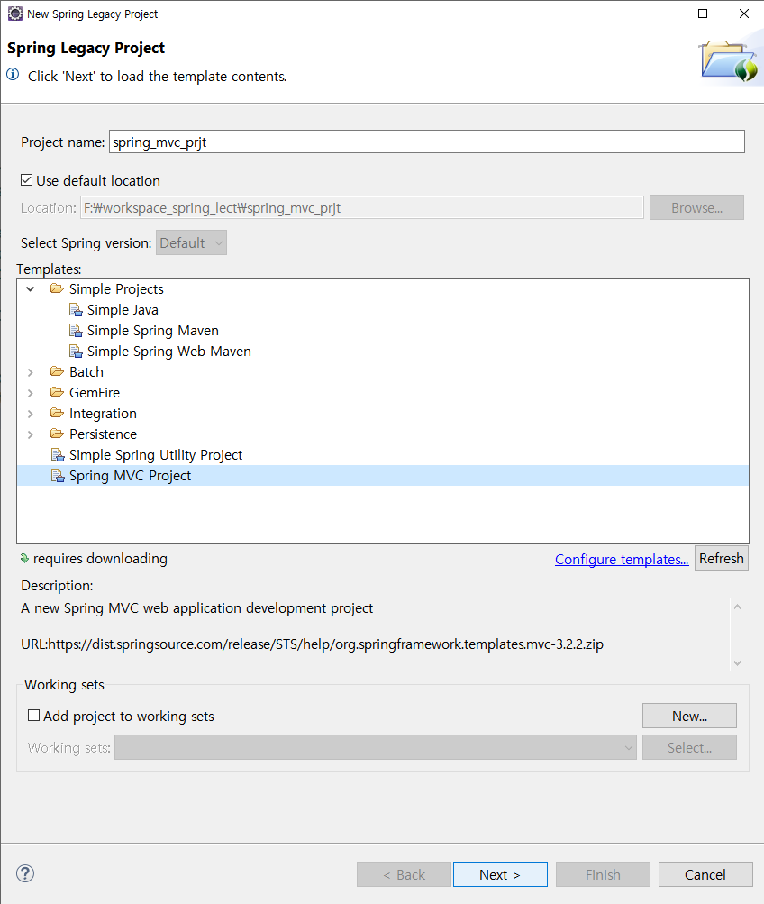
Spring MVC 프로젝트 만들기
프로젝트 창에서 New > Spring Legacy Project > …

Slide 8
Spring MVC 세팅
web.xml 파일 세팅하기
pom.xml 파일 세팅하기
https://mvnrepository.com/ 참조
MyBatis와 데이터베이스, 빈 등록 관련 세팅하기
servlet-context.xml
root-context.xml
프로젝트 창에서 마우스 오른쪽 클릭 > Maven > Update Project (Alt + F5)

Slide 9
web.xml 설정 파일
배포 서술자(Deployment Descriptor)
웹 컨테이너(WAS)에게 웹 프로그램을 배포하는 방법을 설명하는 파일
자바 기반 웹 프로그램의 필수 파일
저장 위치: application root(webapp) / WEB-INF / web.xml
(출처: wiki.metawerx.net/wiki/Web.xml)

Slide 10
web.xml
<?xml version="1.0" encoding="UTF-8"?>
<web-app version="2.5" xmlns="http://java.sun.com/xml/ns/javaee"
xmlns:xsi="http://www.w3.org/2001/XMLSchema-instance"
xsi:schemaLocation="http://java.sun.com/xml/ns/javaee https://java.sun.com/xml/ns/javaee/web-app_2_5.xsd">
<!– 프로젝트 폴더의 환경설정 파일인 root-context.xml에 대한 설정. 이 파일에서는
주로 View와 관련 없는 설정들이 정의됨. (예)데이터베이스에 대한 설정들 -->
<context-param>
<param-name>
contextConfigLocation
</param-name>
<param-value>
/WEB-INF/spring/root-context.xml
</param-value>
</context-param>
<!– ContextLoaderListener에 대한 설정. 이 객체는 web.xml에 정의된 프로젝트 환경 설정 파일들(root-context.xml, servlet-context.xml)을 읽어서 파일에 정의된 빈을 로딩함으로써 웹 프로그램(웹 프로젝트 폴더)을 초기화함. -->
<listener>
<listener-class>
org.springframework.web.context.ContextLoaderListener
</listener-class>
</listener>

Slide 11
web.xml(계속)
<!– DispatcherServlet에 대한 설정. Spring MVC에서 Front Controller의 역할을 하며
요청 처리를 위한 알고리즘을 제공함. DispatcherServlet은 Spring 설정정보를 통해
요청 매핑, 뷰 결정, 예외 처리 등을 처리할 대리자들을 찾고 실제적인 요청 처리는
대리자에 의해 처리됨 -->
<servlet>
<servlet-name>appServlet</servlet-name>
<servletclass>
org.springframework.web.servlet.DispatcherServlet
</servlet-class>
<init-param>
<param-name>contextConfigLocation</param-name>
<param-value>
/WEB-INF/spring/appServlet/servlet-context.xml
</param-value>
</init-param>
<load-on-startup>1</load-on-startup>
</servlet>
<servlet-mapping>
<servlet-name>appServlet</servlet-name>
<url-pattern>/</url-pattern> <!-- /: 모든 요청에 대해 처리함 -->
</servlet-mapping>

Slide 12
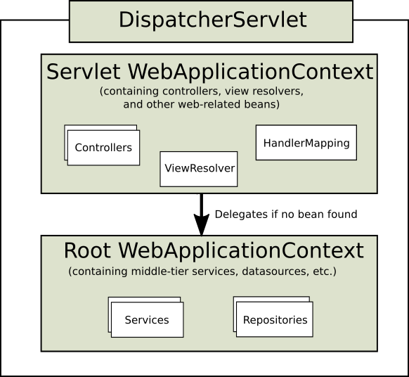
(출처:https://docs.spring.io/spring-framework/docs/5.1.10.RELEASE/spring-framework-reference/web.html#spring-web

Slide 13
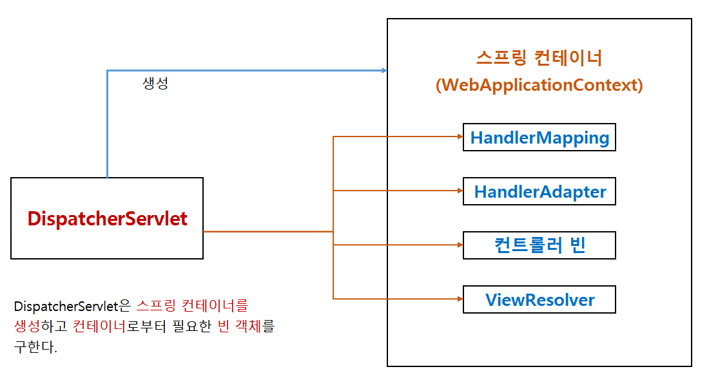
DispatcherServlet과 스프링 컨테이너
(출처: 스프링5 프로그래밍 입문. 최범균. 2021)

Slide 14
web.xml(계속)
<!-- 한글 처리 코드 -->
<!-- CharacterEncodingFilter: 스프링의 인코딩 처리 지원 필터 클래스 -->
<filter>
<filter-name>encodingFilter</filter-name>
<filter-class> org.springframework.web.filter.CharacterEncodingFilter
</filter-class>
<init-param>
<param-name>encoding</param-name>
<param-value>UTF-8</param-value>
</init-param>
</filter>
<filter-mapping>
<filter-name>encodingFilter</filter-name>
<url-pattern>/*</url-pattern>
</filter-mapping>
</web-app>

Slide 15
pom.xml 설정 파일
스프링 프로젝트에서 필요로 하는 의존 모듈이나 플러그인 등에 대한 설정 정보를 관리하는 Maven의 핵심 파일
Maven은 한 개의 의존 모듈을 아티팩트 단위로 관리함
<dependency>
<groupId>org.springframework</groupId>
<artifactId>spring-webmvc</artifactId>
<version>5.1.5.RELEASE</version>
</dependency>
의존 모듈을 메이븐 원격 중앙 리포지토리(mvnrepository.com)로부터 다운받아 로컬에서 사용할 수 있도록 해 줌
<packaging>의 값 war: 웹 프로그램을 개발하는 경우 지정(기본값: jar)
(출처: 스프링5 프로그래밍 입문. 최범균. 2021)

Slide 16
pom.xml에서 Spring과 Java버전 세팅
<properties>
<java-version>1.8</java-version>
<org.springframework-version>5.1.5.RELEASE</org.springframework-version>
<org.aspectj-version>1.6.10</org.aspectj-version>
<org.slf4j-version>1.6.6</org.slf4j-version>
</properties>
… (중략) …
<plugin>
<groupId>org.apache.maven.plugins</groupId>
<artifactId>maven-compiler-plugin</artifactId>
<version>2.5.1</version>
<configuration>
<source>1.8</source>
<target>1.8</target>
<compilerArgument>-Xlint:all</compilerArgument>
<showWarnings>true</showWarnings>
<showDeprecation>true</showDeprecation>
</configuration>
</plugin>

Slide 17
애노테이션 정리
애노테이션 | 설명 | 추가사항
@Configuration | 설정 클래스 지정
@Bean | 스프링 빈 지정
@Autowired | 의존 자동 주입 지정 | required=false (매칭되는 빈이 없으면 자동주입이 일어나지 않으며 예외도 발생하지 않음)
@Qualifier | 자동 주입 빈 지정(한정) | 의존 자동 주입 시 충돌 방지
@Component | 컴포넌트 스캔 대상 지정
@ComponentScan | 컴포넌트 스캔할 위치 지정 | basePackages: 스캔 대상 패키지 목록 지정
@Scope | 빈의 범위 지정 | "singleton“(기본값), "prototype"
@Controller | 스프링 MVC의 컨트롤러 지정
@RequestMapping | 메소드가 처리할 요청경로를 지정
@GetMapping | 메소드가 처리할 요청경로를 지정 | Get 방식
@PostMapping | 메소드가 처리할 요청경로를 지정 | Post방식

Slide 18
커맨드 객체
폼 전송을 처리하는 컨트롤러 메소드에서 요청 파라미터 값을 저장하는데 사용되는 자바 객체
@PostMapping("/joinProcess.do")
public String joinProcess(MemberVo memberVo, Model model){…}
요청 파라미터 값을 전달받을 수 있도록 Setter 메소드를 포함하고 있어야 함
폼의 <input>태그의 name값과 일치하는 필드에 입력값을 저장함
<form action=“${pageContext.request.contextPath}/joinProcess.do" method="post">
<input type="email" name="member_id" /><br/>
<input type="password" name="member_pw" /><br/>
<input type="text" name="member_name" /><br/>
<input type="tel" name="member_handphone" /><br/>
<input type="submit" value="가입하기">
<input type="reset" value="취소하기">
</form>
JSP페이지에서 커맨드 객체를 사용하려면 첫 글자를 소문자로 바꾼 클래스 이름으로 커맨드 객체를 사용할 수 있음 (예) ${memberVo.name}

Slide 19

수고했습니다!

